Slide 1
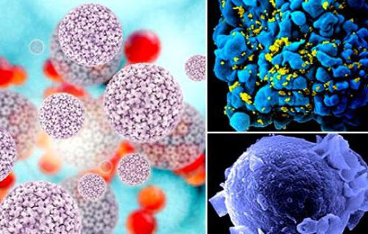
Аэрогенные инфекции

Slide 2
Аэрогенный механизм передачи инфекции — механизм передачи инфекции, при котором возбудители локализуются в слизистой оболочке дыхательных путей инфицированного организма и переносятся в макроорганизм через воздух. Реализуется через воздушно-капельный и воздушно-пылевой пути передачи.

Slide 4
При воздушно-капельном пути передачи возбудитель поступает в воздушную среду при кашле, чихании и т. п., пребывает в ней в форме аэрозоля и внедряется в организм человека при вдыхании зараженного воздуха.
При воздушно-пылевом пути заражения возбудитель попадает в макроорганизм с частицами пыли (в случае возможности длительного его сохранения во внешней среде, например при туберкулёзе).

Slide 5
КОРЬ

Slide 6
острое вирусное заболевание, характеризующееся:
общей интоксикацией,
лихорадкой,
катаральным воспалением слизистой оболочки верхних дыхательных путей,
а также пятнисто – папуллёзной сыпью на коже.

Slide 7
ЭТИОЛОГИЯ
Возбудитель кори был выделен в 1954 году Д.Эндерсом и Т.Пиблесом.
Относится к РНК-содержащим вирусам семейства Paramyxoviridae рода Morbillivirus
Диаметр вириона 150-250 нм
геном вируса – однонитевая нефрагментированная минус-РНК.
Имеются следующие основные белки –
белки нуклеокапсида NP, P, L ( белки полимеразного комплекса, содержащего транскриптазу),
М – матриксный
и два гликозилированных белка, входящих в состав суперкапсида – Н (гемагглютинин)
и F (белок слияния, гемолизин).
Вирус кори обладает гемагглютинирующей, гемолитической и симпластообразующtt активностью.
Нейраминидаза отсутствует. Имеет общие антигены с вирусом чумы собак и крупного рогатого скота.

Slide 8
Резистентность
В окружающей среде вирус кори нестоек.
При комнатной температуре инактивируется через 3-4 часа.
Снижает свою активность при 37С, в кислой среде.
При 56С погибает через 30 мин.
Легко разрушается жирорастворителями, детергентами,
Чувствителен к солнечному свету и УФ-лучаам.
Устойчив к низким температурам (-70С)

Slide 9
Эпидемиология
Корь – антропонозная инфекция, распространена повсеместно.
Восприимчивость человека высока. Болеют люди разного возраста, но чаще дети 4-5 лет.
Источник – больной человек.
Основной путь инфицирования – воздушно-капельный, реже контактный.
Больной заразен для окружающих с конца продромального периода и до 4-5ого дна после появления сыпи.

Slide 10
Патогенез
1.Возбудитель проникает через слизистые оболочки верхних дыхательных путей и глаз,
2.размножается в эпителиальных клетках; 3.попадает в подслизистую оболочку, лимфатические узлы.
После репродукции вирус поступает в кровь (вирусемия)
и поражает эндотелий кровеносных капилляров, обуславливая появление сыпи.
Развиваются отёк и некротические изменения тканей.

Slide 11
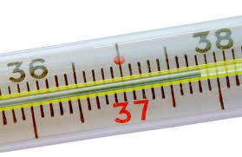
Клиника
Инкубационный период составляет около 10 дней.
В продромальном периоде – явления ОРЗ (ринит, фарингит, коньюктивит), температура 38-39С

Slide 12
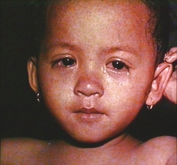
Дифференциально-диагностическое значение имеет появление пятен Коплика-Филатова, которые появляются за суткиза сутки до сыпи и представляют собой мелкие беловатые пятна, окруженные красным ореолом. Затем на слизистой оболочке и коже появляются пятнисто-папулёзная сыпь, распространяющаяся сверху вниз: сначало на лице, за ушами, затем на туловище и конечностях.

Slide 14
Заболевание длится 9-10 дней, сыпь исчезает, не оставляет следов.
Наиболее частое осложнение – пневмония, отит, круп. Редко – энцефалит, ПСПЭ.
ПСПЭ (подострый склерозирующий панэнцефалит) – медленная прогрессирующая вирусная инфекция со смертельным исходом, в результате поражения нервной системы и гибелью нейронов и развитием двигательных и психических нарушений.
Развивается в возрасте 2-30 лет и обусловлено персистенцией вируса в клетках нейроглии без образования полноценных вирионов (нарушается образование оболочки, изменяется белок F, отсутствует белок М).
В крови и ликворе больных обнаруживаются высокие титры антител (1:16000), а в клетках мозга – вирусные нуклеокапсиды.
Основную роль в развитии инфекции играет снижает клеточного иммунитета

Slide 15
Иммунитет
После перенесенного заболевания развивается стойкий, пожизненный иммунитет, обусловленный вируснейтрализующими антителами, Т-цитотоксическими лимфоцитами и клетками иммунной памяти

Slide 16
Лабораторная диагностика
Методом быстром диагностики является обнаружение специфического вирусного антигена в пораженных клетках с помощью РИФ.
Для выделения вируса заражают исследуемым материалом (слизь из носоглотки, кровь в период до первых суток появления сыпи) культуры клеток. О размножении вируса судят по ЦПД и положительной реакции гемагглютинации.
Идентифицируют вирус с помощью РИФ, РТГА и РН в культурах клеток.
Для серодиагностики используют РСК, РТГА и РН а культуре клеток.

Slide 17
Лечение кори симптоматическое. Необходимо соблюдать постельный режим в течение недели и до двух недель домашний режим. Из-за светобоязни ребенок лучше чувствует себя в полутьме. Для смягчения мучительного кашля воздух помещения увлажняется с помощью влажных простыней. При необходимости назначают жаропонижающие и успокаивающие кашель средства. При осложнениях применяют антибиотики. В случаях токсикоза вводят гаммаглобулин или сыворотку реконвалесцентов. Для улучшения кровообращения назначают строфантин.

Slide 18
Специфическая профилактика
Основу профилактики кори составляет вакцинация детей.
С этой целью применяют коревую вакцину из аттенуированных штаммов (Л-16) или ассоциированные вакцины (против кори, краснухи и паротита) – MMRII, приорикс.
Вакцинацию проводят подкожно в возрасте 12 месяцев, ревакцинацию в 6 лет перед школой.

Slide 19
В очаге инфекции проводят пассивную профилактику нормальным человеческим иммуноглобулином. Препарат эффективен при введении не позднее 7-го дня инкубационного периода.

Slide 20
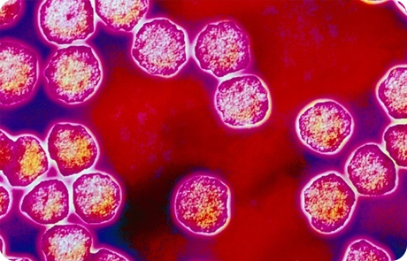
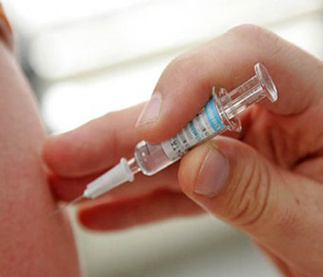
Краснуха

Slide 21
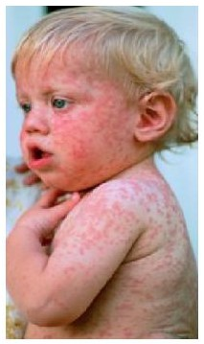
Краснуха – острая вирусная антропонозная инфекция
Проявляющаяся:
Увеличением лимфатических узлов
мелкопятнистой сыпью,
умеренной лихорадкой,
Тератогенным действием на плод у беременных

Slide 22
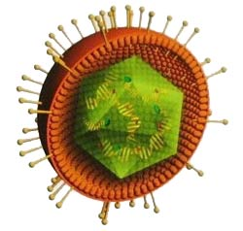
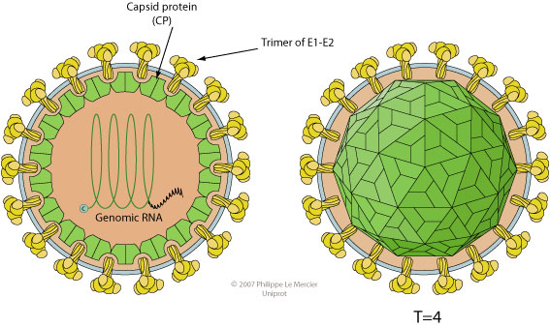
Этиология
Вирус краснухи входит в семейства Togaviridae, рода Rubivirus.
Вирус краснухи не относится к АРБОВИРУСАМ, т.к. передается воздушно-капельным путем.
Вирус имеет сферическую форму, диаметром 50-70 нм.
Это сложный РНК-геномный вирус.
Геном представлен линейной однонитевой +РНК молекулой.
Она заключена в капсид икосаэдрической симметрии, состоящей из С-белка.
Нуклеокапсид окружен липидным бислоем – суперкапсидом.
Неустойчив к нагреванию, ультрафиолетовому излучению, дезинфектантам.
Устойчив к замораживанию.
Тератогенен.

Slide 23
Антигены
Внутренний (сердцевидный) – комплементсвязывающий нуклеопротеин, ассоциированный с капсидом.
Наружный АГ – гемаглютинин связан с суперкапсидом.

Slide 24
Классификация
Приобретенная краснуха:
Типичная форма. Протекает с типичными клиническими проявлениями болезни. По степени тяжести выделяют: легкой степени тяжести, средней степени тяжести и тяжелую краснуху.
Атипичная форма (без сыпи). Протекает легко, без экзантемы. Характеризуется легким катаральным воспалением верхних дыхательных путей и умеренно выраженной лимфаденопатией. Облегчает диагностику этой формы выявление в эпидеанамнезе контакта с больным краснухой.
Иннапарантная (субклиническая).Протекает бессимптомно. Диагностируется только лабораторно путем обнаружения нарастания титра противокраснушных антител.

Slide 25
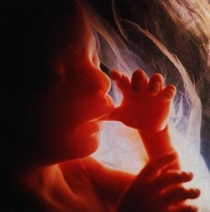
Врожденная краснуха:
Развивается при внутриутробном заражении. Может развиться и после бессимптомной (иннапарантной) краснухи у матери.
Характеризуется триадой Грегга: 1 – поражения органов зрения; 2 – патология органов слуха; 3 – врожденные пороки сердца.

Slide 26
Эпидемиология
Источник инфекции - человек с клинически выраженной или бессимптомно протекающей. Большое эпидемиологическое значение имеют дети с врожденной краснухой, в организме которых вирус может сохранятся до 1,5 года и более, а также больные скрытой формой инфекции, которых среди взрослых в 6 раз больше, чем больных.
Инкубационный период составляет 11-23 дня.
Пути передачи - воздушно-капельный и вертикальный (от матери к плоду).
Источником инфекции является больной краснухой. Человек заразен в последнюю неделю ИП и в первую неделю болезни.
Вирус выделяется из организма больного с секретом слизистой оболочки верхних дыхательных путей (максимум за сутки до появления клинических симптомов заболевания).
Вирус можно обнаружить в моче и испражнениях больных, однако пищевой и бытовой пути передачи существенного эпидемиологического значения не имеют.
Преимущественно болеют дети в возрасте от 2-х до 15 лет
Дети первого полугодия жизни невосприимчивы к краснухе, т.к. приобретают пассивный иммунитет от матери.

Slide 27
Патогенез
В случае приобретенной инфекции:
Входные ворота - слизистые оболочки верхнихдыхательных путей,
Затем вирус проникает в лимфатические клетки шейных, заушных и затылочных узлов.
В начале ИП (10-24 дней) происходит первичная репродукция и накопление вируса в регионарных лимфатических узлах (лимфаденопатия).
В конце ИП возникает вирусемия, гематогенно вирус разносится по всему организму и обнаруживается в это время в моче и в кале.
Возбудитель обладает дермато- и лимфотропизмом. Из носоглотки он начинает выделяться уже за 7 - 10 дней до начала периода высыпаний.
Сыпь появляется у детей обычно в первый день болезни на лице и шее и распространяется по всему телу. Через 3-4 дня она бесследно исчезает.
С появлением вируснейтрализующих антител (1 - 2-й день высыпаний) выделение его прекращается. В начале накапливается IgM, затем IgG. Но возможно обнаружение вируса в носоглоточной слизи ещё в течение недели.

Slide 28
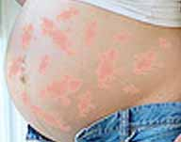
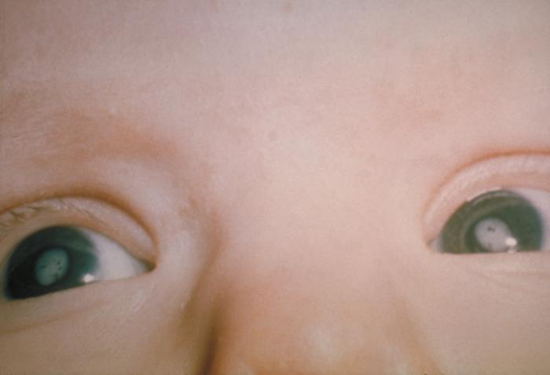
Патогенез поражений плода при врожденной краснухе обусловлен двумя моментами: хроническим характером инфекции и блокировкой процессов митоза:
В период вирусемии у беременных матерей в значительной части случаев (70-90%) происходит заражение плода . Размножение вируса, начавшееся в организме плода, часто продолжается до родов и после рождения. В некоторых случаях такой инфекции развиваются выраженные уродства (тератогенное действие). Первичным механизмом, при котором вирус вызывает врожденные аномалии, является подавление митозов, ведущее к нарушениям роста и дифференцирования тканей.
При внутриутробном заражении плода в первые 2 месяца беременности развивается характерная триада Грега: катаракта , глухота (дегенерация улитки) и врожденные пороки сердца.
В ряде случаев поражения плода могут привести к его гибели (самопроизвольные ранние и поздние аборты, мертворождения

Slide 29
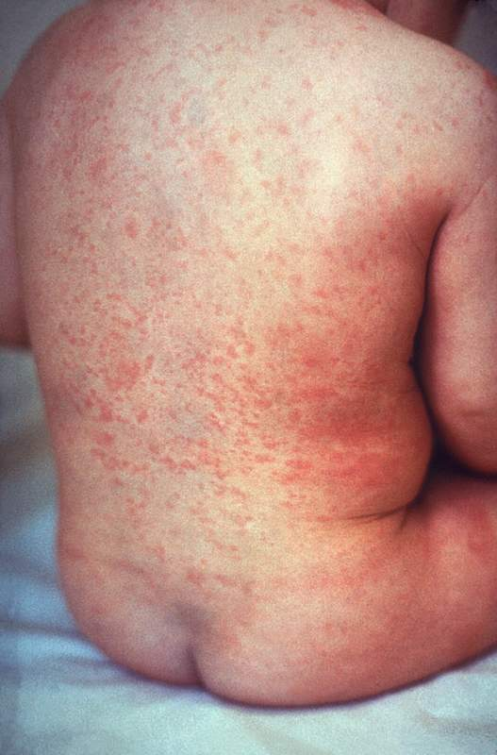
Локализация сыпи при краснухе Сыпь имеет вид ярко-розовых пятен, не сливающихся друг с другом. Локализуется сначала на лице и шее, затем распространяются по всему телу.

Slide 30
Иммунитет
После перенесенного заболевания формируется стойкий, пожизненный гуморальный иммунитет

Slide 31
Лабораторная диагностика
Диагноз устанавливают на основании клинических проявлений при типичном течении краснухи.
Лабораторные исследования проводят при атипичных формах заболевания или для уточнения диагноза у беременных и у новорожденных детей.
Вирусологические исследования:
Материал: носоглоточное отделяемое и кровь, взятые до появления сыпи.
При подозрении на врожденную краснуху исследуют также мочу, кал и секционный материал.
Для идентификации используют РТГА, РН ЦПД, непрямой ИФ-метод, реакцию радиального гемолиза.
Серологический метод – направлен на выявление вырусоспецифических сывороточных антител.
Применяются РТГА, РСК, ИФА и РИА с парными сыворотками.
Выявление преимущественно IgG –говорит о перенесенном заболевании, а IgM- свидетельствует о текущем заболевании.
Молекулярно-генетические методы:
Применяют полимеразную цепную реакцию (ПЦР), главным образом при исследовании секционного материала.

Slide 32
Лечение
В большинстве случаев при легком течении краснухи лечение проводится в домашних условиях. Показанием для госпитализации является тяжелое течение болезни, а также наличие осложнений.
Больному необходимо обеспечить постельный режим. Пища не должна содержать острых блюд и блюд с раздражающим действием на слизистую оболочку.
Специфического лечения не существует. Были попытки использования для лечения донорского иммуноглобулина, но они оказались неудачными, так как иммуноглобулин не оказал положительного действия.
При наличии осложнений показано применение препаратов против аллергии, кортикостероидов антибиотиков и других лекарственных средств.
Во всех случаях применяют витаминные препараты, а также натуральные витамины, содержащиеся в соках, фруктах и овощах

Slide 33
Осложнения
Развитие осложнений связано с длительным угнетением иммунной системы после перенесенной краснухи. Наиболее часто встречаются ангины, отиты, пневмонии, бронхиты.
Из неврологических осложнений редко регистрируются энцефалиты, при этом летальность может доходить до 30%, а после перенесенного заболевания нередко формируются остаточные явления в виде судорожных приступов, параличей, парезов и др. Помимо энцефалитов также возможны полиневриты и менингиты.
Из других осложнений, встречаются артриты, артралгии, геморрагический синдром (кровотечение из носа и десен).

Slide 34
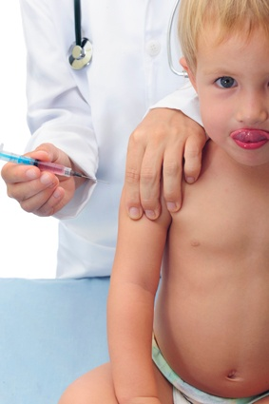
Специфическая профилактика

Slide 35
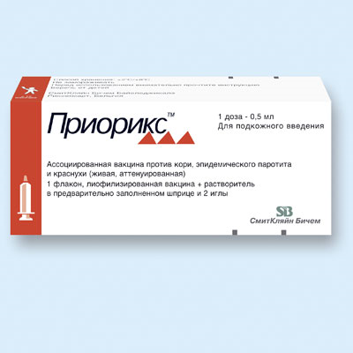
Для специфической профилактики используют живые и убитые вакцины.
В России используются:
Комбинированные живые вакцины против кори, краснухи и паротита «ММР» (США) и «Приорикс» (Франция)
Краснушная живая моновакцина «Рудивакс» (Франция)
Проводят плановую вакцинацию детей в 12-15 мес, ревакцинацию в 6 лет, обычно «ММР».
Девочек дополнительно иммунизируют в возрасте 12-14 лет при отсутствии у них антител к вирусу краснухи.

